Slide 1

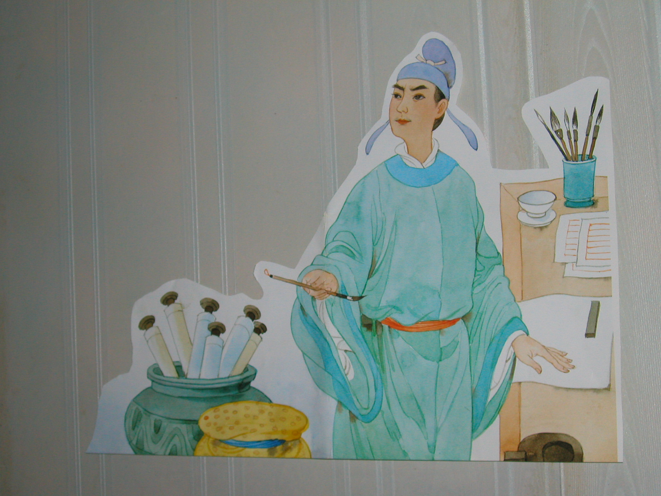
jiā
bèi
23、每 逢 佳 节 倍 思 亲
佳节：美好的节日。

Slide 2


九月九日忆山东兄弟
yì
独在异乡为异客，
每逢佳节倍思亲。
遥知兄弟登高处，
遍插茱萸少一人。
chāzhū yú

Slide 3
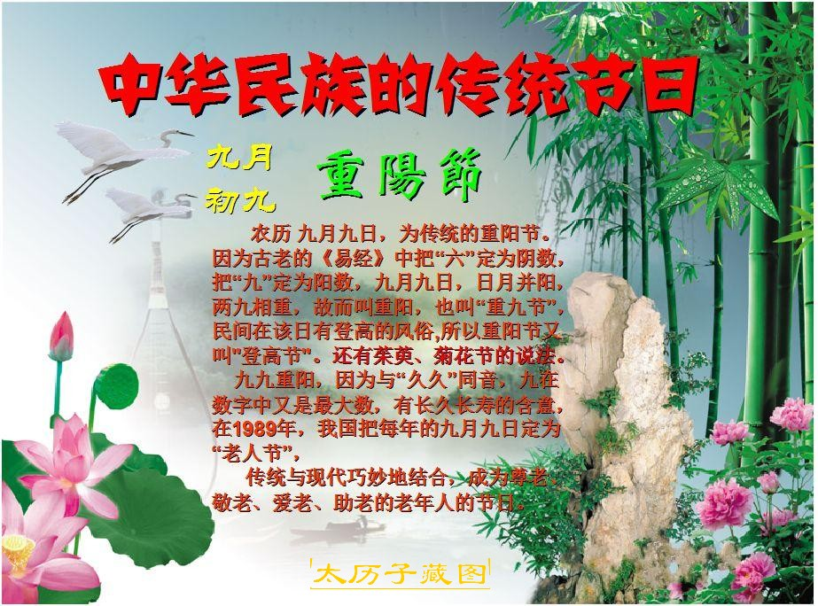

Slide 4
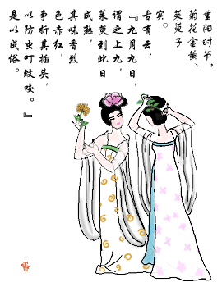
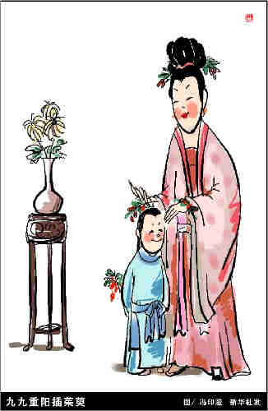
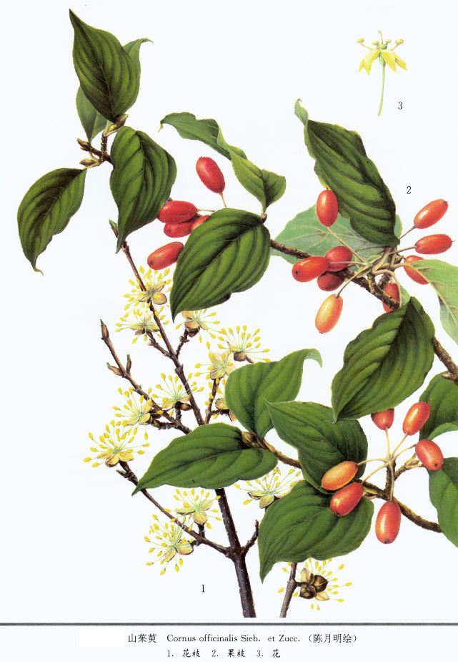
茱萸

Slide 5
出示词语
Xiōng yì chóng tiān gè yì fāng
兄弟 异乡 重阳 天 各 一 方
jiā
情景 佳节 登高 一年一度
fú yòu xìng gāo cǎi liè
扶 老 携 幼 兴 高 采 烈 聚会 思绪
思念

Slide 6
解释词语
佳节：美好的节日。
扶老携幼：搀着老人，带着小孩，多指帮助老人，照顾小孩的意思。
兴高采烈：形容兴致高，精神饱满。
天各一方：彼此相隔遥远，难以相见。
思绪万千：内心的想法非常多。
异乡：他乡。
思念：想念。
登高：登山或登上高处。
兄弟：这里所指包括哥哥和弟弟。

Slide 7
扶老携幼、兴高采烈
登高远眺、西望长安、天各一方
思绪万千

Slide 8

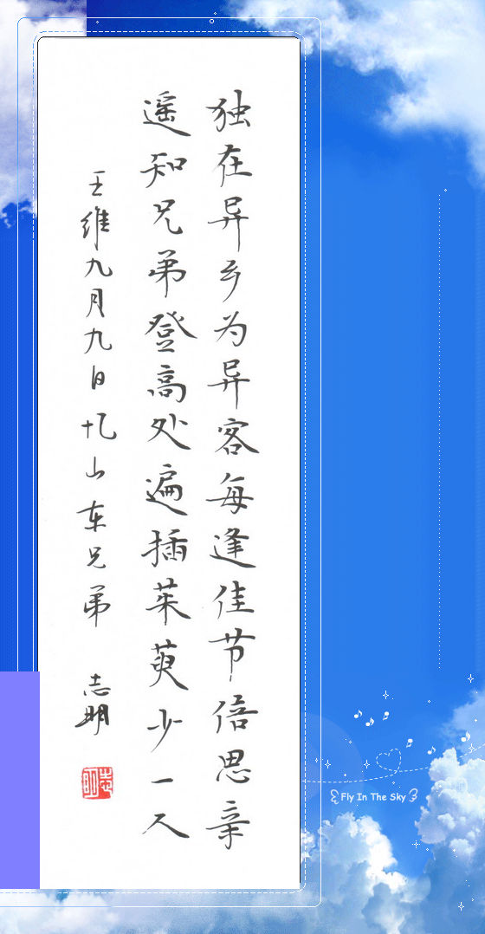

Slide 9
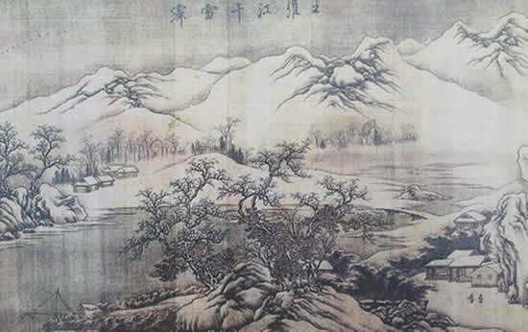

王维（701－761），字摩诘，盛唐时期的著名诗人, 原籍祁（今山西祁县），迁至蒲州（今山西永济），善画人物、丛竹、山水。苏轼赞他“诗中有画，画中有诗”. 与孟浩然合称“王孟”，晚年无心仕途，专诚奉佛，故后世人称其为“诗佛”.世有“李白是天才，杜甫是地才，王维是人才”之说。因官至尚书右丞,所以人称王右丞。

Slide 10
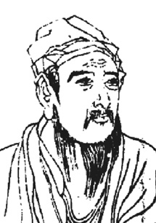
王维（701年－761年），字摩诘，汉族，祖籍山西祁县，唐朝诗人，外号“诗佛”。今存诗400余首。王维精通佛学，佛教有一部《维摩诘经》，是维摩诘向弟子们讲学的书，王维很钦佩维摩诘，所以自己名为维，字摩诘。王维诗书画都很有名，非常多才多艺。音乐也很精通。受禅宗影响很大。

Slide 11
王维作此诗时，其家已由太原郡（今山西祁县）迁至蒲（今山西永济），蒲在华山以东，所以此处的“山东”指的是华山以东（山西一带）。

Slide 12
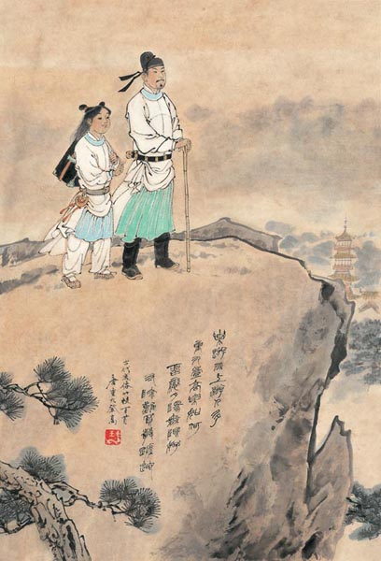

Slide 13
唐代有个大诗人，名叫（ ），（ ）那年，他就离开家乡，来到（ ），不觉已经（ ）。

Slide 14
唐代有个大诗人，名叫（ 王维 ），（ 15岁 ）那年，他就离开家乡，来到（ 京城长安 ），不觉已经（ 两年了 ）。

Slide 15

独在异乡为异客：
一个人离开家乡在外地。

Slide 16

一年一度的重阳节又到了。一大早，大街上便热闹起来。人们扶老携幼，兴高采烈地去登高游玩。

Slide 17
一大早，大街上便热闹起来。人们扶老携幼，兴高采烈地去登高游玩。

Slide 18
一大早，大街上便热闹起来。人们扶老携幼，兴高采烈地去登高游玩。王维看着家家户户欢度节日的情景，更加思念家乡的亲人。

Slide 19
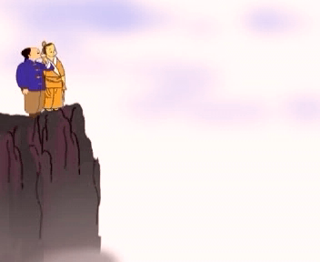
王维想，以前在家乡时，每逢重阳节，总要和兄弟们头插茱萸，手挽着手去城外登高远眺。大家欢聚在一起，是多么让人高兴啊！

Slide 20
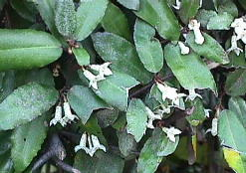
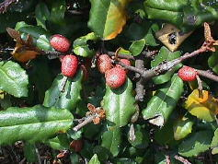
茱 萸
茱萸：又名越椒，一种有浓烈香味的植物，据说可祛邪避灾。
重阳节佩茱萸，在晋代葛洪《西京杂记》中就有记载了。到唐代就已经很普遍了。古人认为在重阳节这一天插茱萸可以避难消灾；或佩带于手臂，或作香袋把茱萸放在里面佩带，还有插在头上的。大多是妇女、儿童佩带，有些地方男子也佩带。

Slide 21
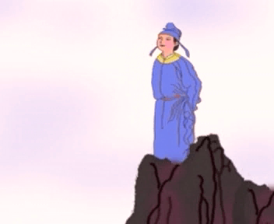
如今我们却天各一方，不能相会……此时此刻，兄弟们一定也在登高聚会，西望长安，思念着我呢。

Slide 22
遥知兄弟登高处，
遍插茱萸少一人。

Slide 23
王维想，以前在家乡时，每逢重阳节，总要和兄弟们头插茱萸，手挽着手去城外登高远眺。大家欢聚在一起，是多么让人高兴啊！如今我们却天各一方，不能相会……此时此刻，兄弟们一定也在登高聚会，西望长安，思念着我呢。

Slide 24
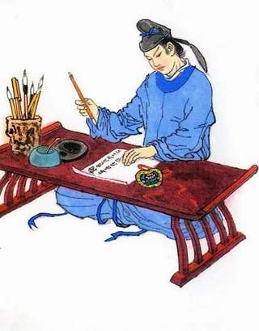
思绪万千… …

Slide 25
九月九日忆山东兄弟
唐 王维
yì
独在异乡为异客,
一个人离开家乡在外地。
每逢佳节倍思亲。
每当遇到美好的节日“就更加思念家乡的亲人”
遥知兄弟登高处，
遍插茱萸少一人。
兄弟们一个个头插茱萸，登上高处游玩，其中
少（我）一个人。
chā zhū yú

Slide 26
每逢佳节倍思亲

Slide 27
思乡怀亲古诗
杂诗
王维
君自故乡来。应知故乡事。
来日绮窗前，寒梅着花未?

Slide 28
人日思归
隋·薛道衡
入春才七日，
离家已二年。
人归落雁后，
思发在花前。
静夜思
李白
床前明月光,
疑是地上霜。举头望明月,
低头思故乡。
泊船瓜洲
唐·王安石
京口瓜洲一水间，
钟山只隔数重山。
春风又绿江南岸，
明月何时照我还？
人日：古代相传农历正月初一为鸡日，初二为狗日，初三为猪日，初四为羊日，初五为牛日，初六为马日，初七为人日。
人归落雁后：诗人回家的日子要落在春回大地北飞的雁群之后。
思发在花前：但是想回家的念头却发生在春花开放以前。

Slide 29
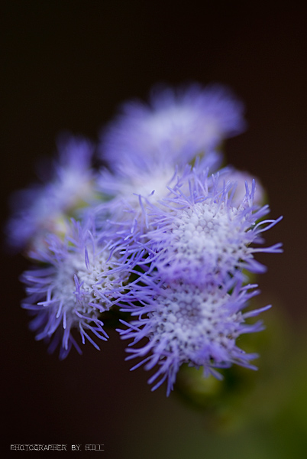
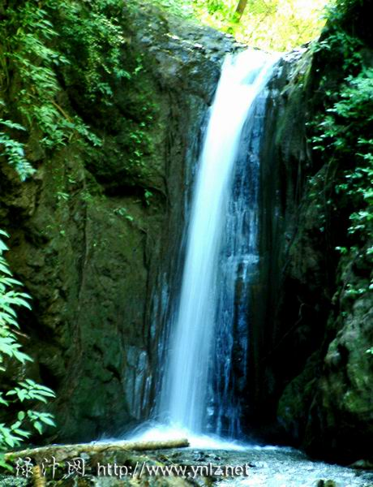
鸟鸣涧
王维
人闲桂花落，
夜静春山空。
月出惊山鸟，
时鸣春涧中。
竹里馆
王维
独坐幽篁里，
弹琴复长啸。
林深人不知，
明月来相照。

Slide 30
作业：
1、结合课文说说“每逢佳节倍思亲”的意思。
2、搜集几首思乡诗，小组交流背背。

Slide 31
作业：
必做：
1、背诵《九月九日忆山东兄弟》。
2、选择一首思乡的古诗吟诵。
３、摘抄几首王维的古诗，读一读。
选做：
你有过思念亲人的感受吗？写一两句话来表达你对亲人的思念。

